Slide 1
Busca Informada

Slide 2
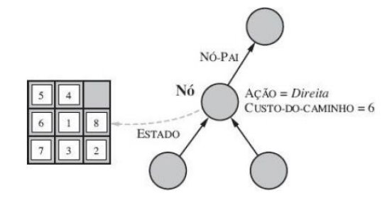
Relembrando
O problema pode ser representado como uma máquina de estados ou representado em grafos!
Nesse caso, os nós seriam seus agentes e os arcos seriam as mudanças de estados dos mesmos.

Slide 3

Relembrando
Busca é o processo de achar a melhor sequência escolhida por um agente para a resolução de um problema.

Slide 4
Busca Cega x Informada
Busca Cega (Sem informação/Não-informada): Não tem informação sobre qual sucessor é mais promissor para atingir a meta.
Busca Heurística (informada/com informação): Possui informação (estimativa) de qual sucessor é mais promissor para atingir a meta.

Slide 5

Busca Informada
Utiliza conhecimento de um problema específico além da definição do problema em si.
Pode encontrar soluções de forma mais eficiente do que uma estratégia de busca sem informação (cega).

Slide 6
Busca Informada
Uma busca Heurística é uma busca que utiliza uma função h(n) onde, para cada nó, fornece uma avaliação do custo para atingir o Estado Final. Portanto, h(n) é chamada de função Heurística.
Funções Heurísticas são específicas para cada problema. Pode ser a distância do objetivo ou o quão errado está seu problema.

Slide 7
Quando empregar Heurística
Um problema pode não ter uma solução exata por causa das ambiguidades inerentes a sua formulação ou pela disponibilidade de dados.
Um problema pode ter uma solução exata, mas o custo para encontra-la usando métodos tradicionais de busca (busca cega) são proibitivos.

Slide 8
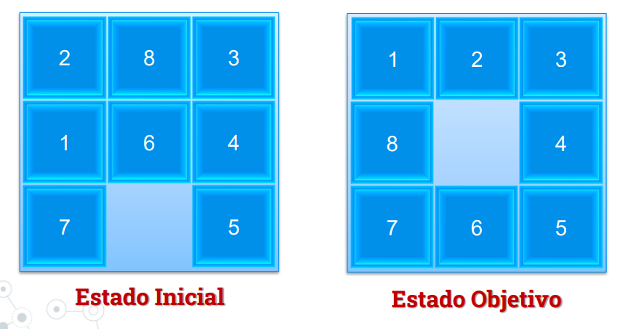
Definindo uma Função Heurística

Slide 9
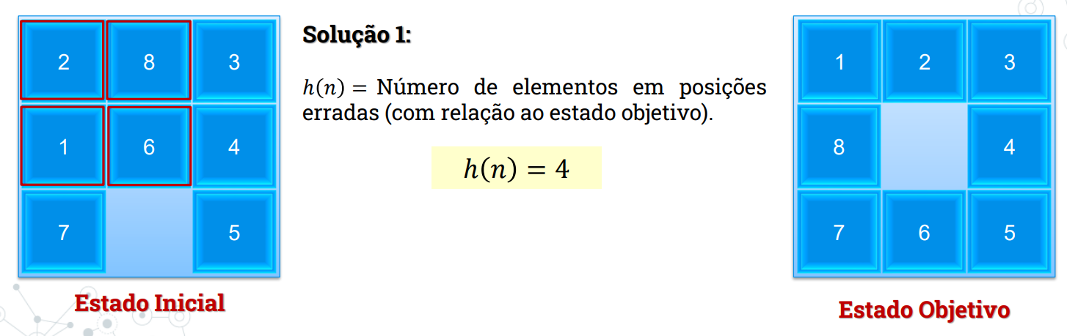
Definindo uma função Heurística

Slide 10
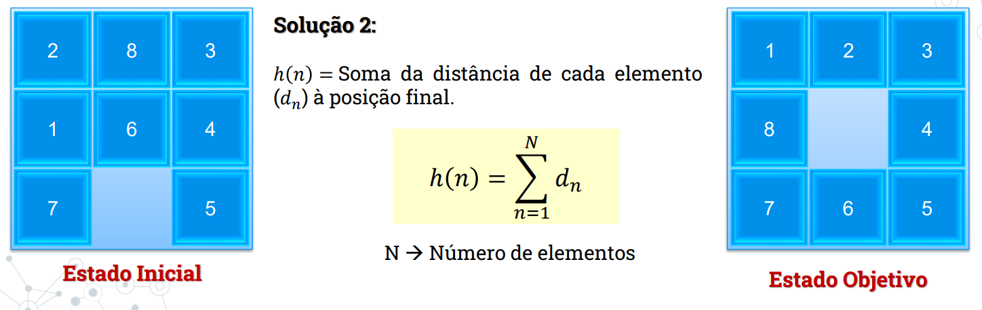
Definindo uma função Heurística

Slide 11
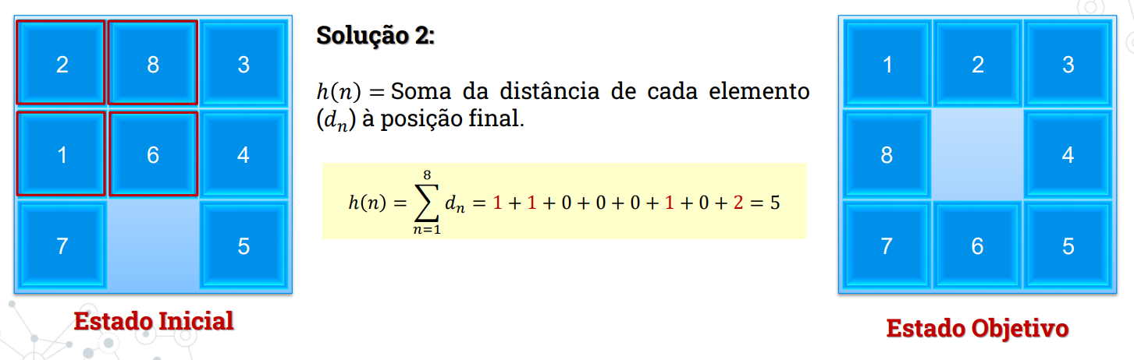
Definindo uma função Heurística

Slide 12
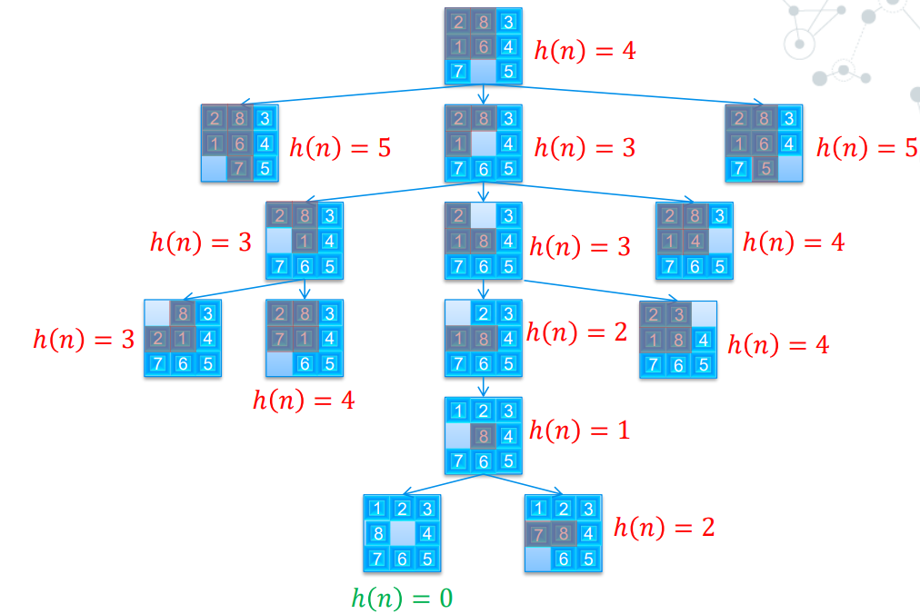
Exemplo

Slide 13
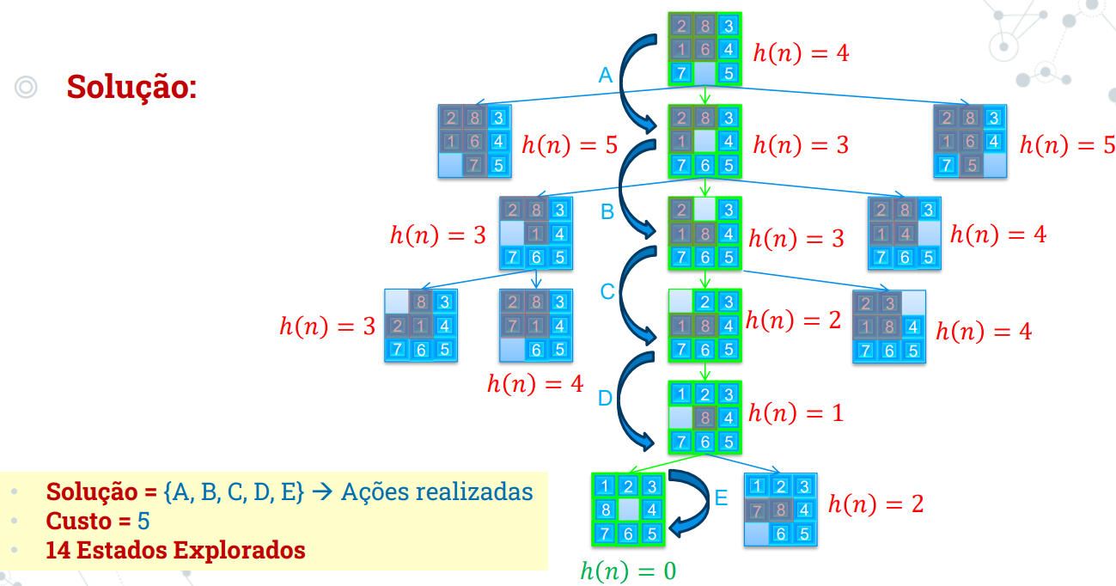
Exemplo

Slide 14
Busca Gulosa
Expande o nó que está mais próximo do objetivo
Avalia os nós usando apenas a função Heurística h(n)

Slide 15
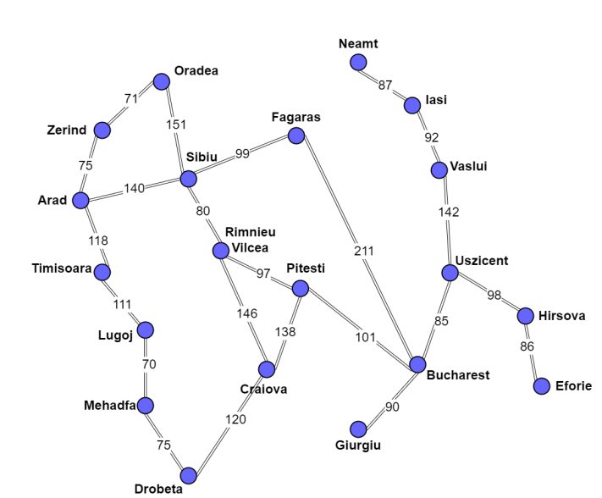
Busca Gulosa
Problema do Roteamento na Romênia
Objetivo: Bucareste
Função Heurística: Distância em linha reta (DLR) de uma cidade até Bucareste (objetivo).

Slide 16
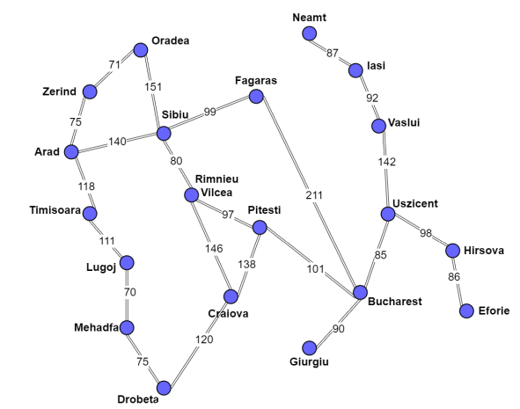
Busca Gulosa

Slide 17
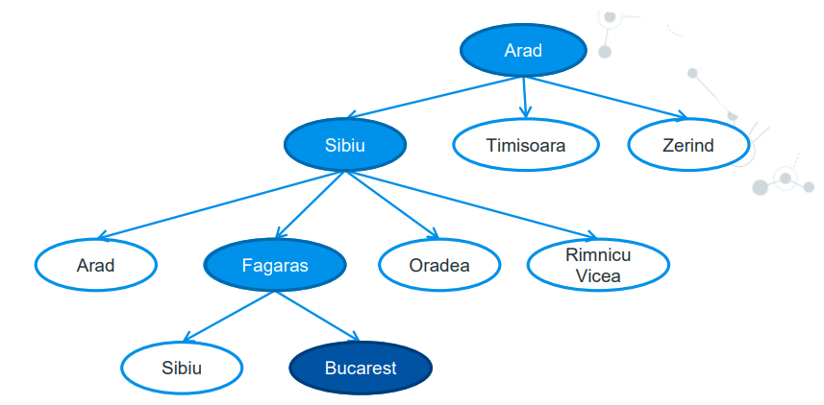
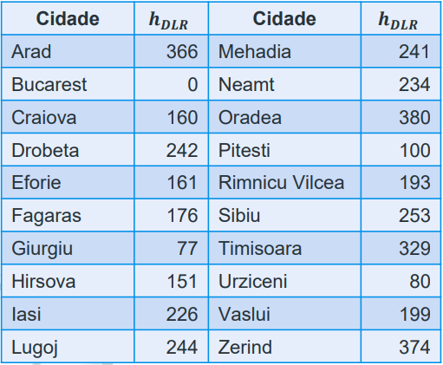
Busca Gulosa

Slide 18
Busca Gulosa: Considerações
O custo de Busca é baixo
Porém, ele não é ótimo. Podem existir situações em que o algoritmo não escolha o melhor caminho possível.
Assim como a Busca em Profundidade, pode ser que o algoritmo caia em loop infinito. Isso ocorre caso a menor heurística do próximo passo da árvore leve ele a retornar ao estado(nó) anterior.

Slide 19

Busca A*
Avalia os nós através da combinação de g(n), o custo para alcançar o nó, e h(n), custo para ir do nó ao objetivo.

Slide 20
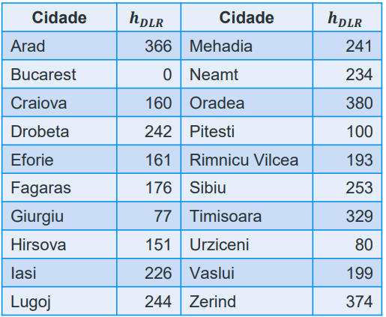
Busca A*

Slide 21
Busca A*
Objetivo: Bucareste
Estado Inicial: Arad
Função Heurística: Distância em linha reta até Bucareste (DLR) + Custo de cada caminho

Slide 22
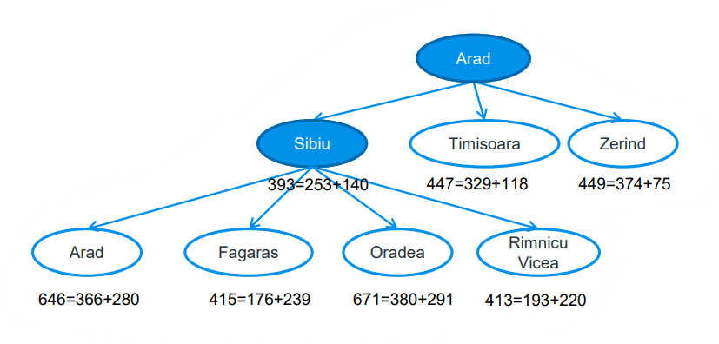
Busca A*

Slide 23
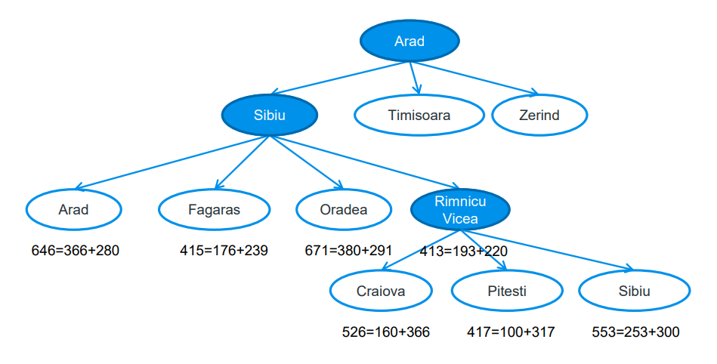
Busca A*

Slide 24
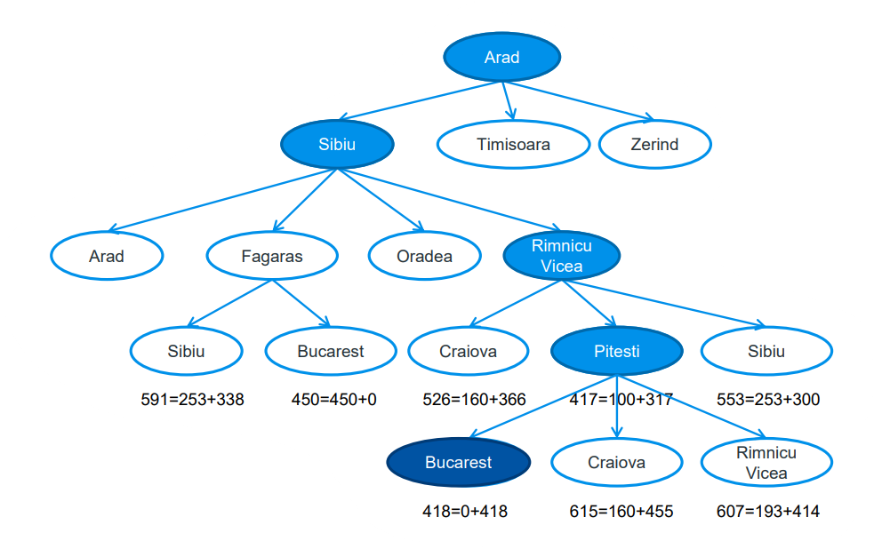
Busca A*

Slide 25
Busca A*: Considerações
A Busca A* é completa e ótima em certas condições
Função g(n) pode incluir vários fatores além da distância até Bucareste para deixar o algoritmo mais preciso
Pouco provável que caia em um loop infinito

